Slide 1
0 – Úvod do předmětu
IW5 - Programování v .NET a C#

Slide 2


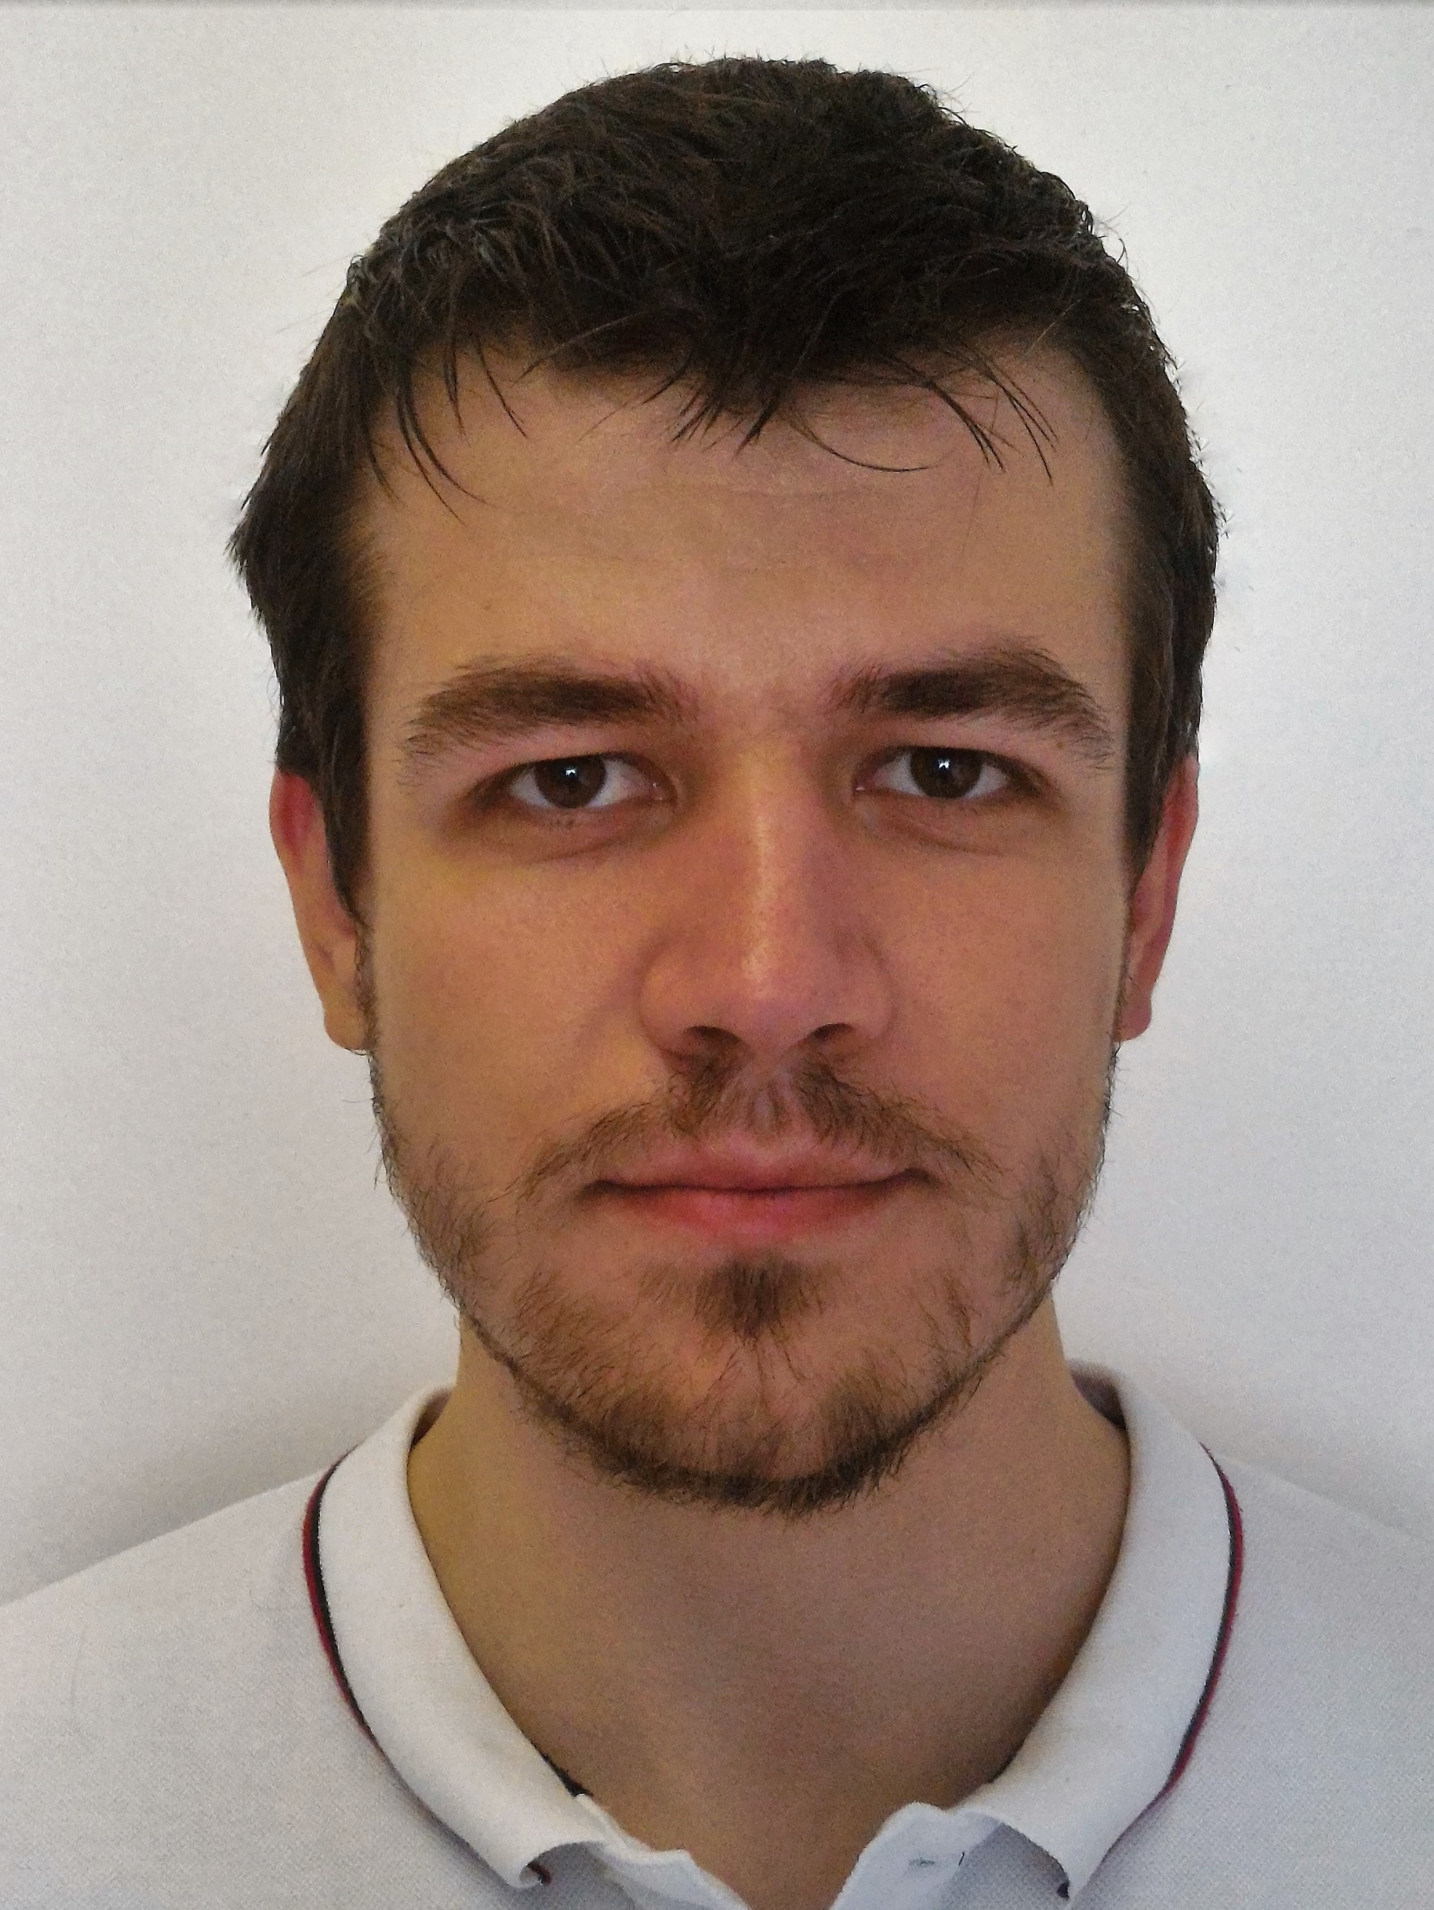

Přednášející
Martin Dybal
Ing. Roman Jašek
Ing. Jan Pluskal
Ing. Jiří Pokorný

Slide 3
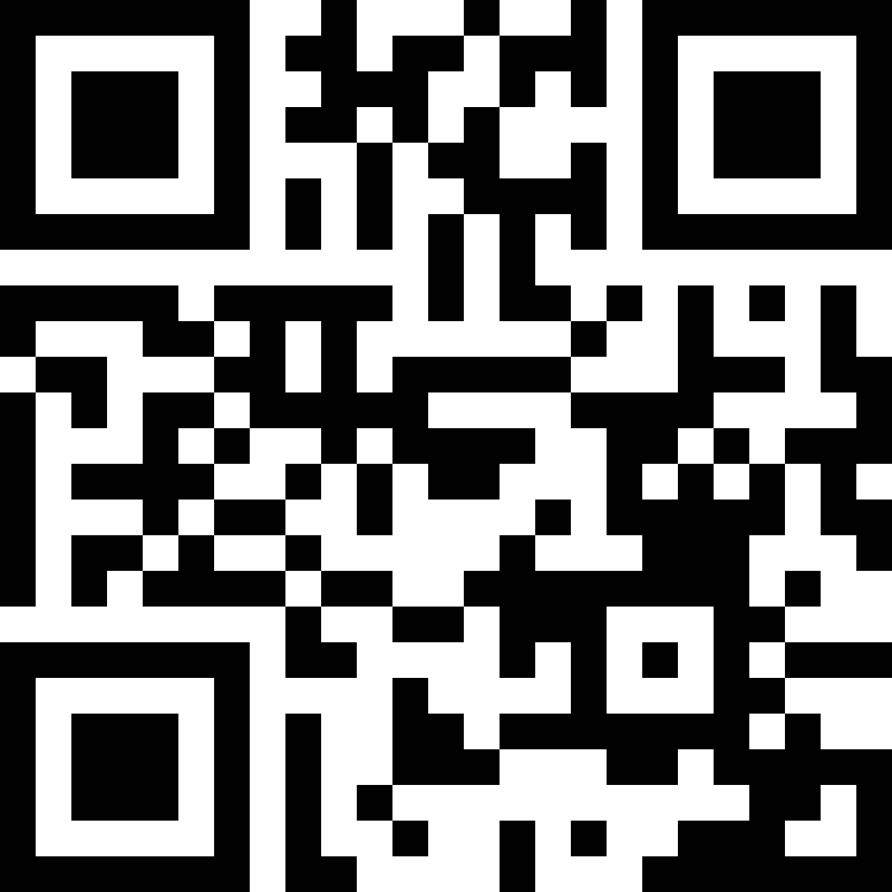
Organizace předmětu
Zakončení předmětu
=
klasifikovaný zápočet
IW5 GitHub
Přednášky
FEKT – úterý 13:00-14:50 T010
FIT – pondělí 16:00-17:50 D0206
Cvičení
Každých 14 dní (začíná se již první týden)
Termíny vypsány v IS nebo GitHub
30b za aktivní účast

Slide 4
Organizace předmětu – termíny cvičení
FIT
Středa 12:00-13:50 S/L
Středa 14:00-15:50 S/L
Čtvrtek 9:00-10:50 S/L Čtvrtek 11:00-12:50 S/L Čtvrtek 13:00-14:50 S/L
FEKT
Středa 16:00-18:50 S/L
Středa 18:00-19:50 S/L
Termíny FIT a FEKT jsou vzáměrně nezaměnitelné!!!
Choďte na přihlášené termíny!!!

Slide 5
Organizace předmětu - Projekt
3 - členný tým
WPF Aplikace, verzování v GIT
Odevzdání 1 - (4. 3.)
Návrh tříd
Body – 10b
Odevzdání 2 (1. 4.)
Vytvořeníe DB z EF, přijetí dat v WPF
Bonus - Cistota kodu, SOLID
Body – 20b
Odevzdání 3 (22. 4 )
Provázání backendu WPF s frontendem (ViewModel)
Body – 40b
Obhajoba
Všichni členové týmu
Obhajuje náhodně vybraný člen
Projekt musí splňovat „Must have features!“

Slide 6
Obsah přednášek – FIT | FEKT
Úvod do platformy .NET, Ovádání Visual Studia, Základy jazyka C# 1/2
práce s pamětí, CLR, typová bezpečnost, assembly, práce s TFS
syntaxe, primitivní datové typy, operátory, namespace
Základy jazyka C# 2/2, OOP v C#, Základy Entity Framework
třída, dědičnost, interface, struktura, modifikátory přístupu, generika
Unit testování
TDD - Test driven development, MSTest, nUnit, UX
OOP v C#, Pokračovaní EF, základy LINQ | Základy práce s DB
LINQ to Objects, LINQ to XML
Clean Code, SOLID | Pokračovaní EF, základy LINQ
Pokročilé konstrukce v C#
delegáty, eventy, zachytávání výjimek, lambdy

Slide 7
Obsah přednášek – FIT | FEKT
Base class library, pokročilý LINQ
IDisposable, kolekce, IO streamy, LINQ to SQL, LINQpad, Azure SQL
WPF základy
WPF, pozicování objektů, WPF designer ve VS
Návrhové vzory
Singleton, MVVM
WPF Frontend
Pokročilé WPF, Blend
WEB | Internet of Things | Paralelní a asynchronní programovaní
ASP.NET, MVC, ORM | Window IoT | Async await, PLINQ, Parallel task library

Slide 8
Obsah cvičení
Práce s Visual Studio 2015, TFS Online (GIT schéma)
OOP, Entity Framework
Entity Framework, SOLID, Clean Code
Základy WPF, návrhový vzor MVVM
WPF frontend, binding
Obhajoba projektů

Slide 9

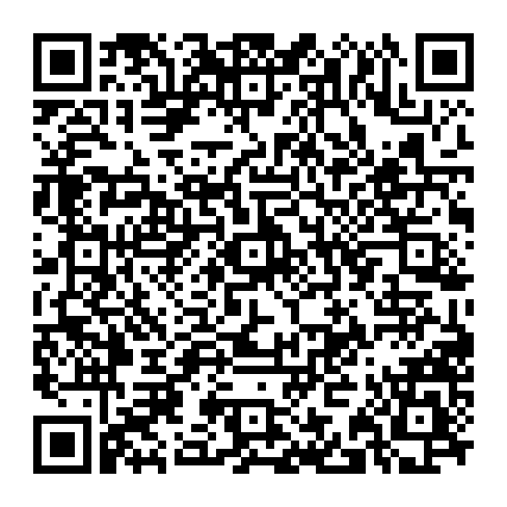
Studijní literatura
C# 6.0 in a Nutshell:
The Definitive Reference
ISBN-13: 978-1491927069

Slide 10


Doporučená literatura

Slide 11


Doporučená literatura

Slide 12

Proč .NET?
Podpora mnoha jazyků (C#, VB, F#, J#, C++/CLI. Managed …)
Rozsáhlá komunita programátorů
Velké množství tutoriálů
Dříve uzavřená platforma, dnes už to neplatí
.NET Core
Open source
Podpora všech platforem

Slide 13




Co potřebuji k tomu abych mohl začít?
Microsoft Visual Studio 2015
licence pro studenty ZDARMA
Microsoft DreamSpark
Visual Studio Community edition
Visual Studio Enterprise 2015 With Update 3
https://e5.onthehub.com
ReSharper
Visual Studio Extension for .NET Developers
LINQPad
The .NET Programmer’s Playground
... především ale chuť se něco nového naučit ☺
VisualStudio.com

Slide 14

Visual Studio online
Zdarma až pro 5 uživatelů
Cloudová služba – odpadá hosting
Založení a nastavení zabere pár minut
Funkce
Agilní plánování a týmová spolupráce
Správa kódu (podpora Git i TFS)
Build management
Registrace Visual Studio Online – Všichni, ted či doma!
https://www.visualstudio.com/
xlogin00@vutbr.cz

Slide 15
Reference
http://www.amazon.com/5-0-Nutshell-The-Definitive-Reference/dp/1449320104
https://heliosobjects.files.wordpress.com/2014/02/scrum-process1.png
https://scrummethodology.files.wordpress.com/2014/07/scrum-principles.jpg
http://blog.hydro4ge.com/wp-content/uploads/2007/12/h4_waterfall.jpg
http://blogs.msdn.com/cfs-filesystemfile.ashx/__key/communityserver-blogs-components-weblogfiles/00-00-00-30-15/3323.Teched-NA-TaskBoard-in-Web-Access.png
http://visualstudiomagazine.com/articles/2013/11/13/~/media/ECG/visualstudiomagazine/Images/introimages/131113WardVSOnline.ashx
http://tr1.cbsistatic.com/hub/i/2013/11/01/59d9282c-6f9d-47cb-b090-90c99593dec1/visual-studio-logo-110113.jpg

